Slide 1
CENAPRECE
Programa de acción específico
2013-2018
Prevención y Control de la enfermedad de Chagas
25 de abril del 2018

Slide 2
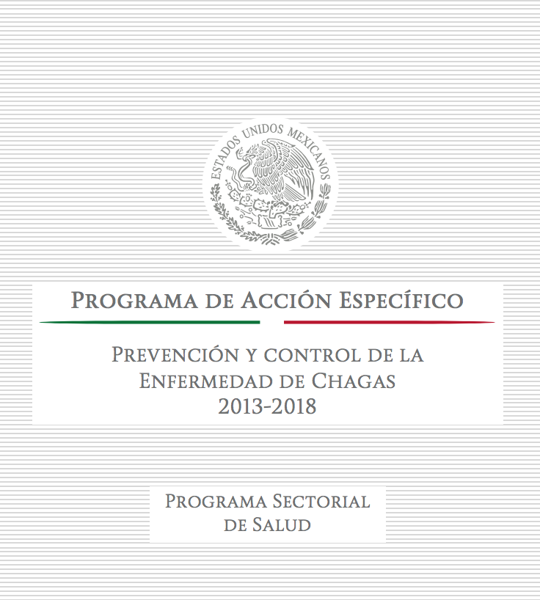
Programa de Acción Específico
Por primera vez en la historía, se cuenta con un Programa de Acción Específico para Chagas.
Objetivos
1. Controlar la transmisión
Vectorial intra domiciliar.
2. Eliminar la transmisión de Chagas congénito y
transfusional.

Slide 3

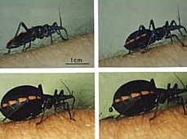
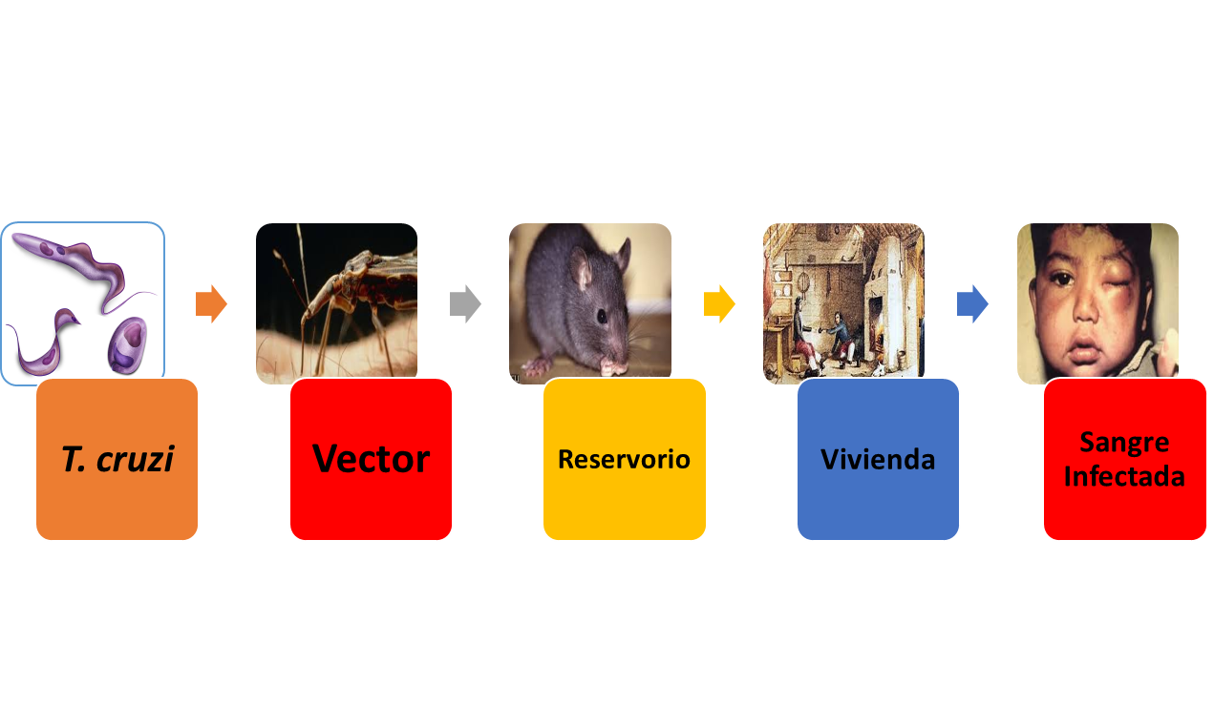

Programa de Acción Específico
Objetivo: Controlar la transmisión vectorial intradomiciliaria.
Objetivo prioritario para México y América.
Las infecciones contraídas en el propio domicilio afectan básicamente a menores de edad y a adultos mayores. Grupos vulnerables en los que las manifestaciones de la enfermedad son de mayor riesgo.

Slide 4
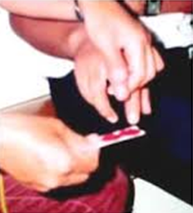
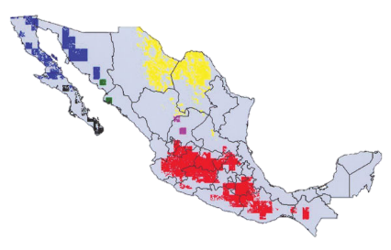
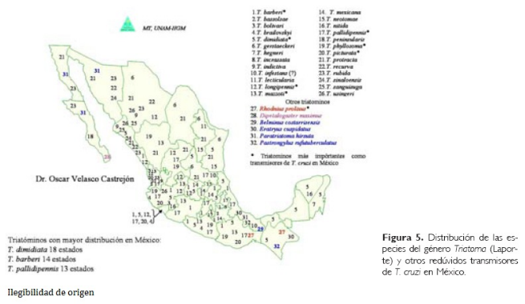
Programa de Acción Específico
Acciones:
Serologías a menores de 15 años.
Seleccionar áreas prioritarias de intervención.
Actualizar el catálogo de distribución de triatominos en áreas prioritarias.
Investigación Operativa

Slide 5
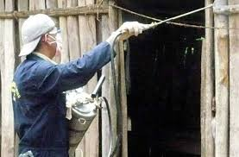
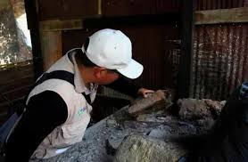
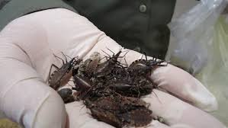
Programa de Acción Específico
Control químico del vector.
Aplicar rociado residual de forma intra domiciliar, en dos ciclos por localidad confirmada como positiva a triatominos.
Estudios entomológicos iniciales y posteriores al rociado residual intradomiciliar.

Slide 6


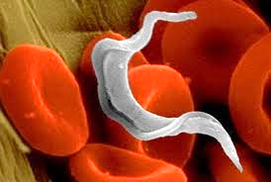
Programa de Acción Específico
Objetivo Eliminar la transmisión de Chagas connatal y transfusional.
La transmisión connatal es una vía de infección
creciente, en tanto la transfusional se contribuye a la
eliminación mediante el tamizaje a donadores en los Bancos de Sangre.
En el año 2016, se cumple con la obligatoriedad del tamizaje a donadores en el 100 % de los bancos de sangre del país.

Slide 7
Programa de Acción Específico
Acciones
Tamizaje a mujeres embarazadas residentes o procedentes de áreas de áreas de mayor incidencia.
Confirmación de casos a través de los Centro Estatales y Nacional de Transfusión Sanguínea.
Obligatoriedad del Tamizaje en donantes de Sangre Rechazados por factores de riesgo.
Guías para la atención médica de pacientes con enfermedad de Chagas.
Cobertura total de tratamiento a casos agudos y crónicos sin síntomas.
Vigilancia de la respuesta terapéutica.
Monitoreo de reacciones adversas al tratamiento.
Promoción del tratamiento etiológico a madres con enfermedad de Chagas y productos infectados.

Slide 8
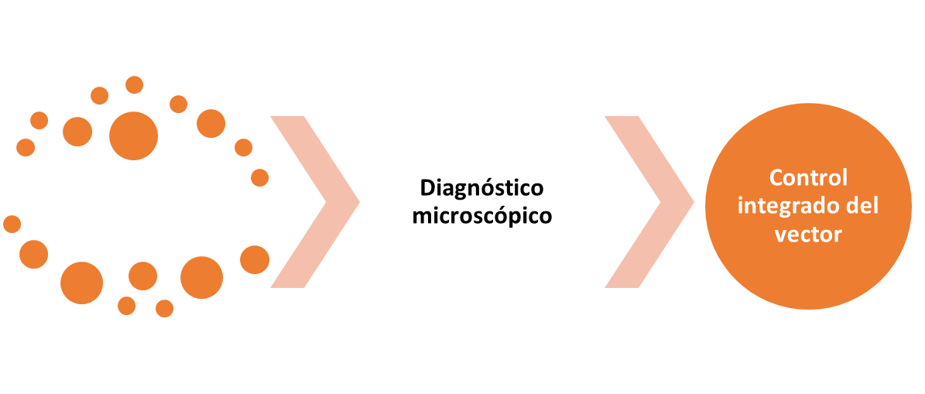
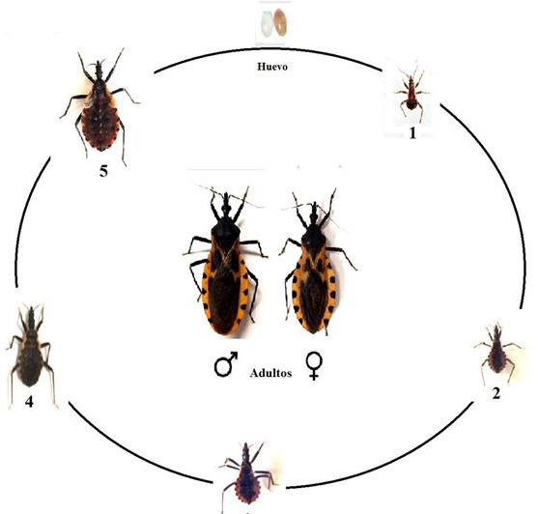
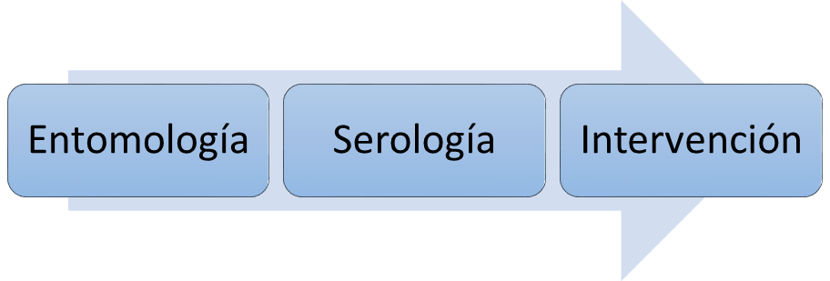
Ruta tradicional
Búsqueda intencionada del vector

Slide 9


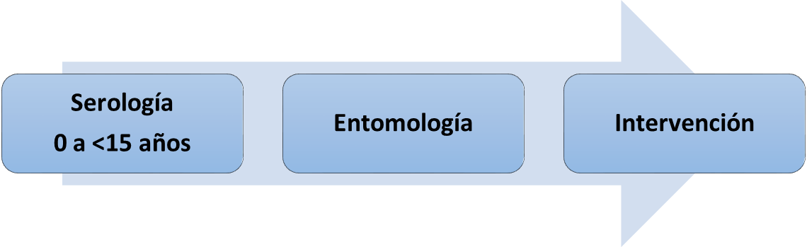
Ruta Inversa
Búsqueda de Casos
Diagnóstico por Serología en Papel Filtro
Ruta inversa para la detección de la Enfermedad de Chagas

Slide 10


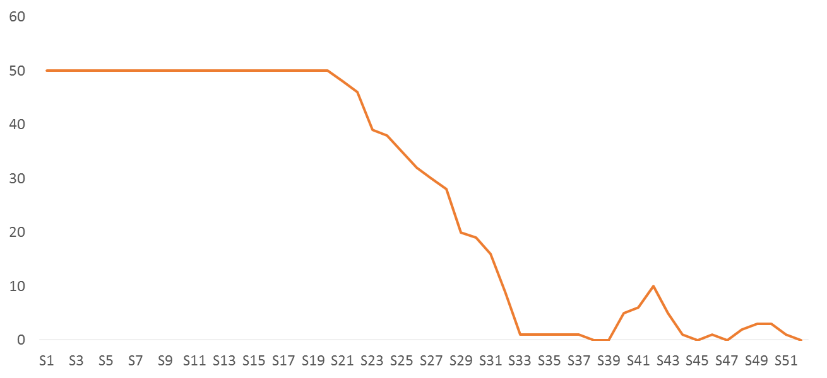
Representación Esquemática de la Ruta Inversa para el Control Integral
de la trasmisión vectorial de T. cruzi.
Línea basal entomológica y epidemiológica
Tamiz a embarazadas
y
menores de 15 años
Asignación de Tto y Seguimiento terapéutico de los pacientes (Vig. REA)
Rociado
Infestación vectorial
Encuestas entomológicas
Rociado
Objetivo: Índices de Infestación <3%
Fase de contención
Fase de Control y Vigilancia
Promoción y participación comunitaria - Capacitación SESA

Slide 11
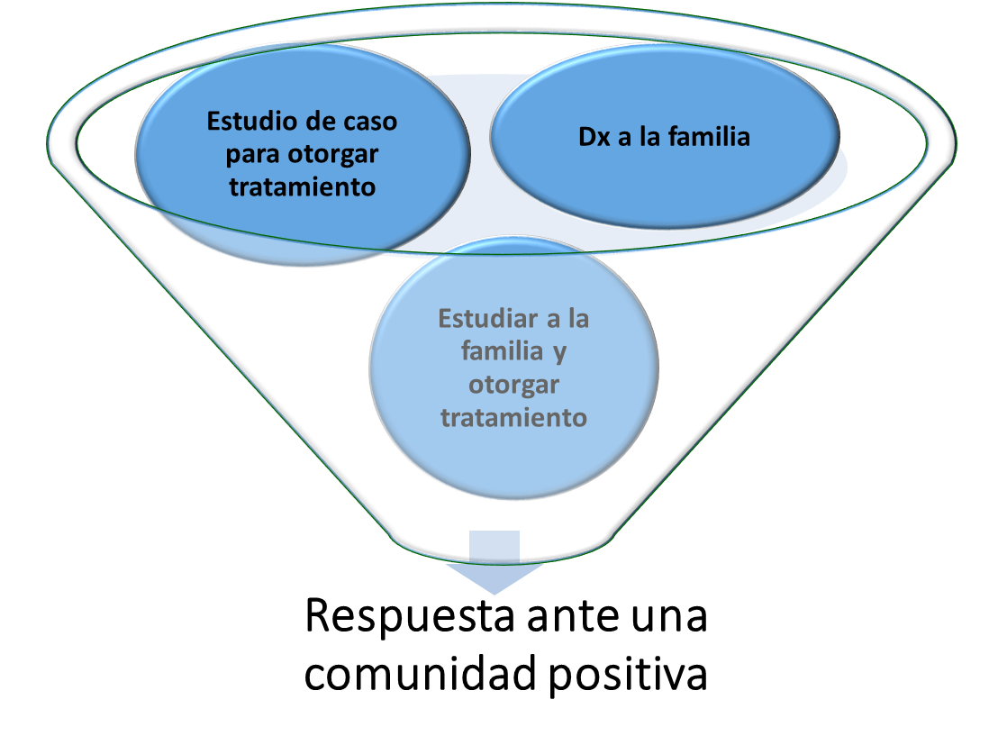
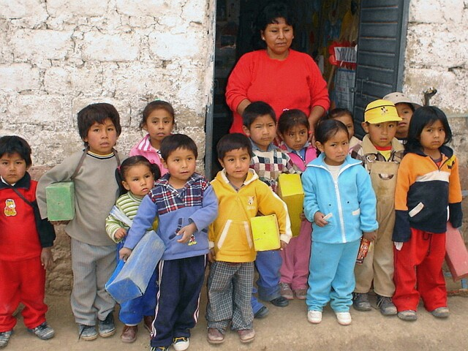
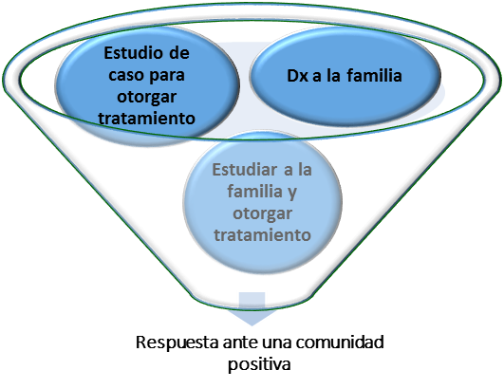
Acciones posteriores al tamizaje Ruta Inversa

Slide 12
Acciones Post-resultados
Capacitación a las unidades de salud en Chagas agudo y manejo de pacientes en tratamiento.
Asegurar la atención médica para tratamiento y seguimiento de pacientes.
Gestión de suministros y disponibilidad de fármacos.

Slide 13
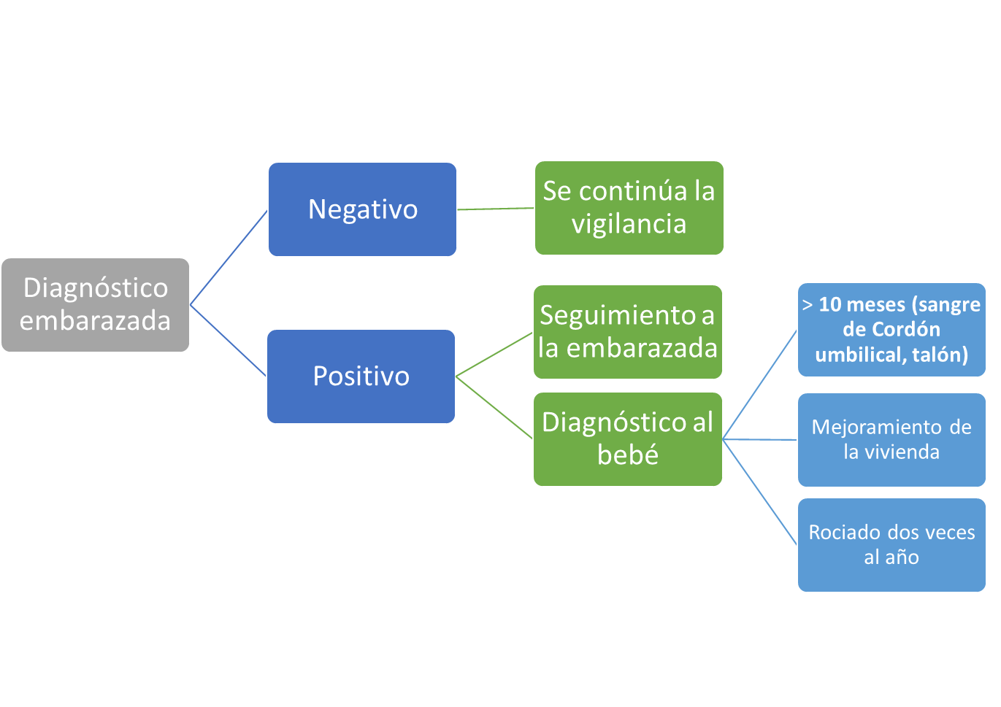
Seguimiento a las embarazadas
(Madre embarazada y recién nacido)
Serología diagnostica en cualquier trimestre del embarazo o momento del parto (cuando no han sido estudiadas durante el embarazo
Evaluación cardiológica clínica (eco/electrocardiograma) a madres positivas y tratamiento intergestacional.
Todos los niños positivos de 1 año con confirmación diagnóstica reciben tratamiento o criterio del médico

Slide 14
Control vectorial
Indicadores y captura entomológica para definir la presencia del vector intra o peridomiciliar y actualizar el catálogo de distribución de triatominos en áreas prioritarias**.
→ Estudios entomológica (Localidades menores de 250 viviendas se realiza el 100% y mayores de 250 se realiza el 30% de las viviendas).
Positiva
Localidades
Negativa
Dos cíclicos (semestre) de rociado residual
Vigilância semestral
Encuesta de la vivienda, para definir acciones específicas como mejoramiento del Intra y peridomicilio u otras actividades específicas con huéspedes/reservorios relevantes: gallinas, perros.

Slide 15
Actualizar el catálogo de distribución de
triatominos en áreas prioritarias.
Pasiva
(Pobladores)
Activa
(Durante Ruta Inversa)
Colecta de Triatominos
Envío a UIEB’s
diagnostico de
Infección Natural con T. cruzi
Intradomicilio
Peridomicilio
Identificación Taxonómica
Positivo
Negativo

